Slide 1
Pertemuan 01 | Genap 2019/2020
Universitas Pembangunan Jaya
CMM 204
METODOLOGI PENELITIAN KUANTITATIF &
APLIKASI PENGOLAHAN
ANALISIS DATA STATISTIK
http://www.free-powerpoint-templates-design.com

Slide 2
01
02
Pengenalan Perkuliahan MPK 1
Etika Penelitian
Peraturan Kelas dan RPS
Etika peneliti dan pelanggaran etika penelitian
Agenda
03
Pengantar Penelitian Sosial
04
Pengantar Penelitian Kuantitatif
05
Penelitian Komunikasi
Memilih Topik Penelitian Komunikasi
Ragam dan Jenis Tujuan Penelitian

Slide 3
01
PENGENALAN PERKULIAHAN MPK 1

Slide 4
PERATURAN KELAS
Metodologi Penelitian Komunikasi 1 & Aplikasi Data Statistik
DISIPLIN
Datang tepat waktu
JUJUR
NO PLAGIARISM!
INTEGRITAS
Fokus dalam perkuliahan
RESPECT
Sopan
Kumpulkan tugas tepat waktu
Tidak melakukan rekayasa data
Ajukan protes yang bertanggung jawab
Komitmen tinggi

Slide 5
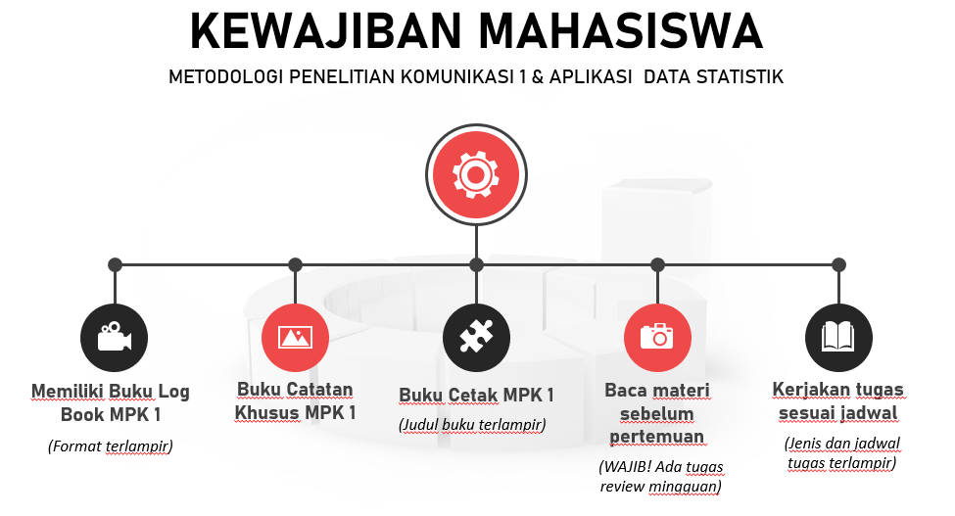

Slide 6

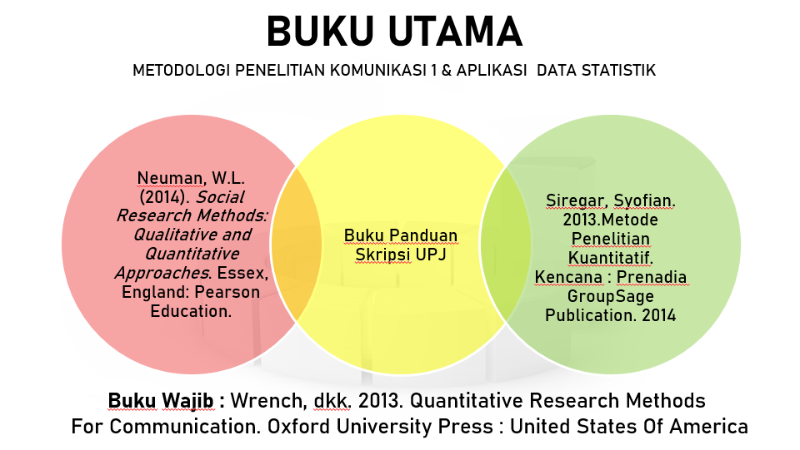



Slide 7
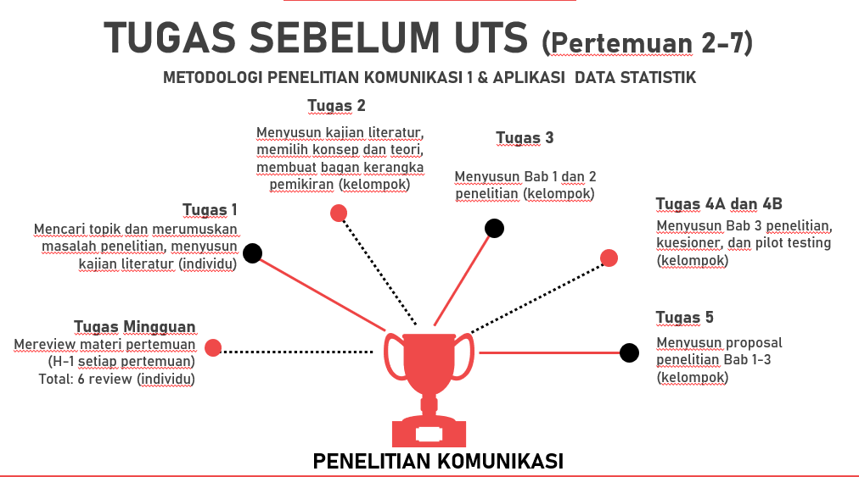

Slide 8
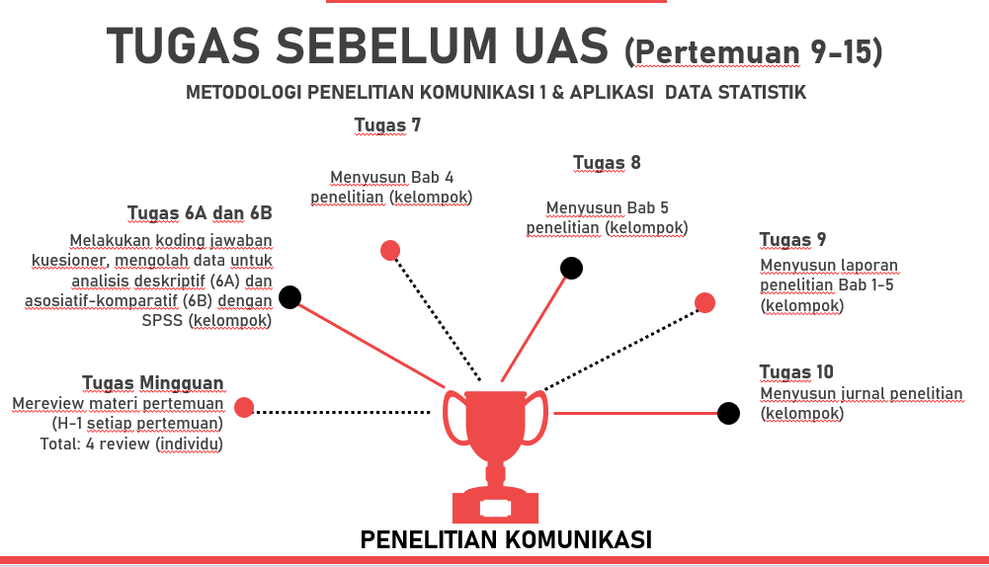

Slide 9
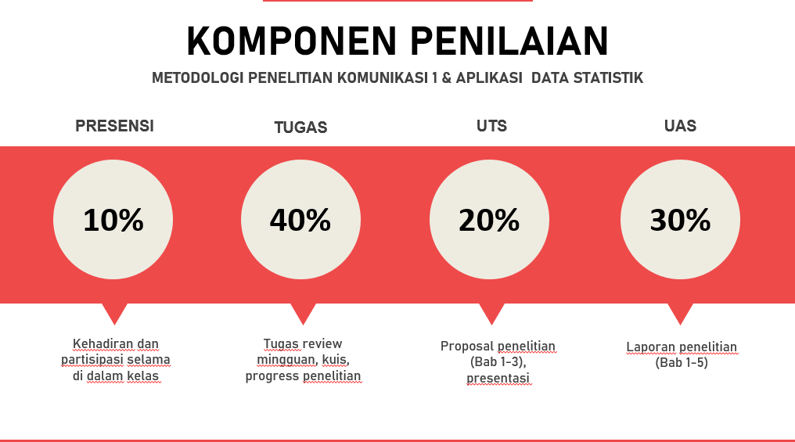

Slide 10
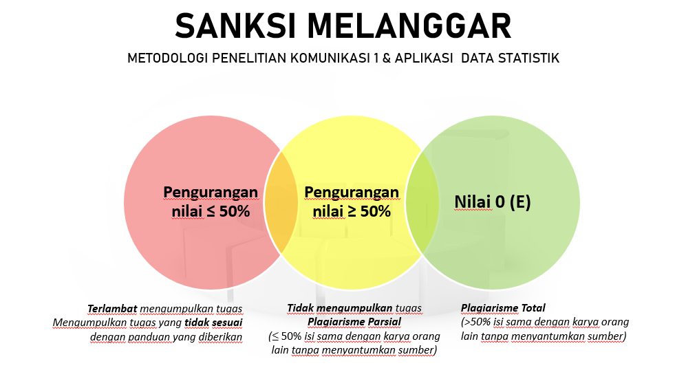

Slide 11
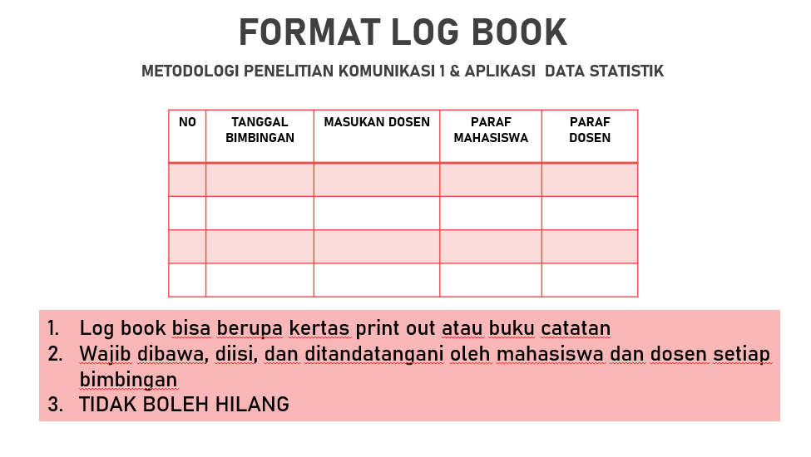

Slide 12
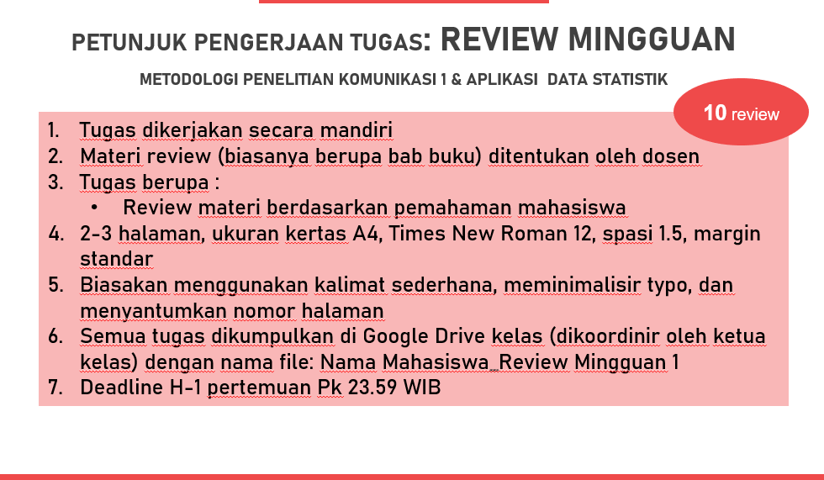

Slide 13
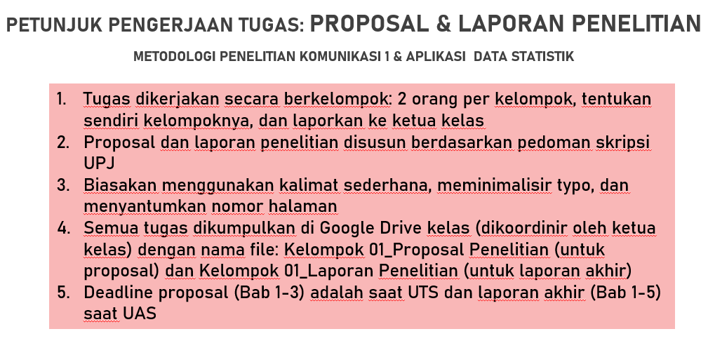

Slide 14
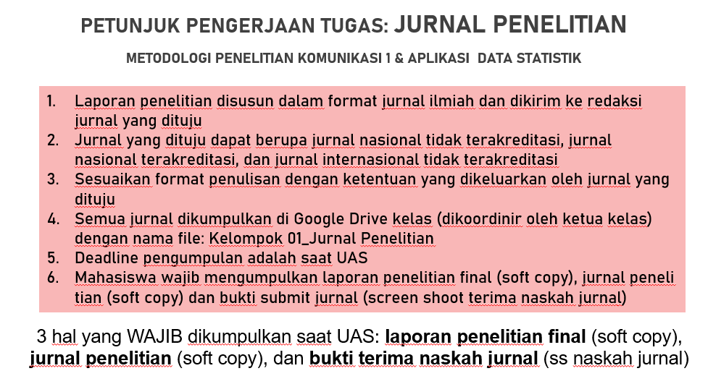

Slide 15
02
ETIKA PENELITIAN

Slide 16

“Etika, kejujuran, dan kedisiplinan
adalah hati nurani manusia yang paling dalam”

Slide 17
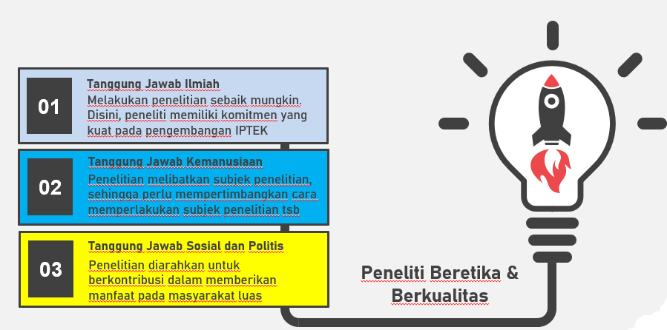
3 TANGGUNG JAWAB SEBAGAI PENELITI

Slide 18
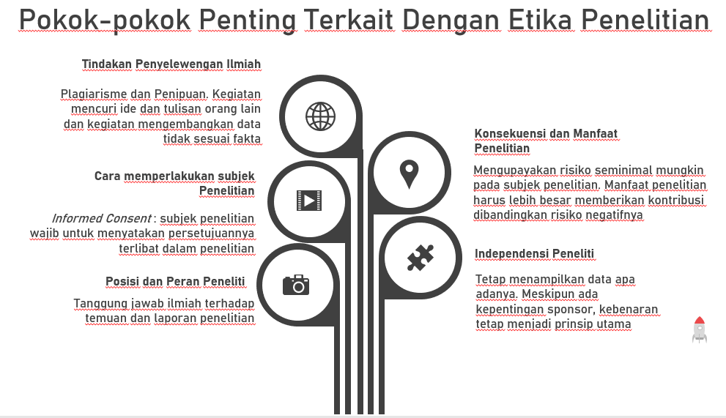

Slide 19
03
PENGANTAR
PENELITIAN SOSIAL

Slide 20
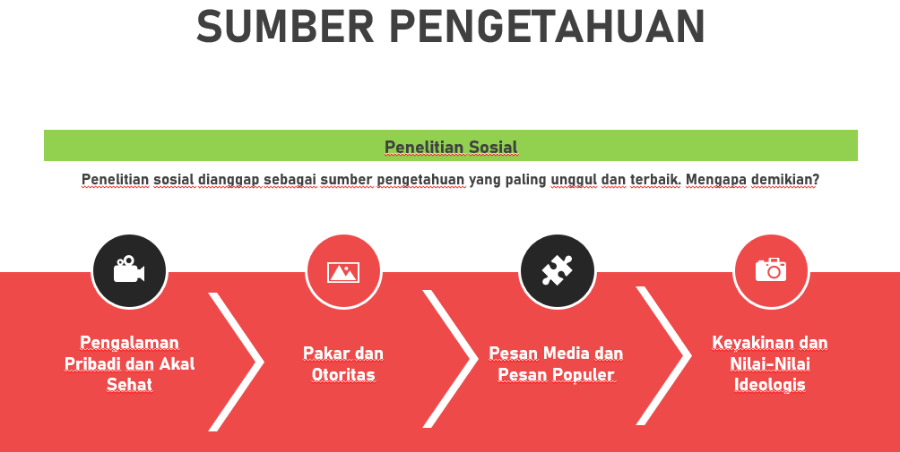

Slide 21
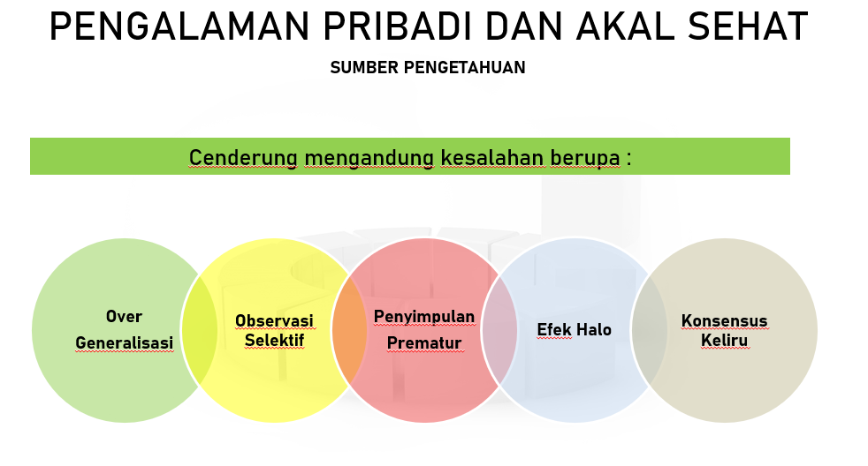
Notes:
Over generalisasi: saya mengenal 5 orang tuna netra selama ini dan mereka baik, lalu saya menyimpulkan bahwa semua orang buta (di dunia) itu baik
Observasi selektif: saya percaya orang yang berusia tua itu lebih galak dibanding anak muda. Kepercayaan saya terbentuk dari pengalaman saya dengan orang tua saya dan gambaran di sinetron TV (orang tua suka marah-marah). Tanpa sadar saat berinteraksi dengan orang tua yang saya perhatikan hanya raut wajah marah dan omongan kerasnya saja, tidak pada senyum atau leluconnya
Penyimpulan prematur: merasa sudah paham, tidak perlu mencermati, merasa sudah final
Efek halo: mahasiswa UI itu pintar-pintar, penelitian mahasiswa UI lebih bagus dari kampus lain. Disimpulkan tanpa melakukan mereview penelitiannya dulu
Konsensus keliru: berusaha mencocok-cocokkan pikiran pribadi dengan konsensus umum di luar sana, meskipun pikiran pribadi sebenarnya berbeda

Slide 22
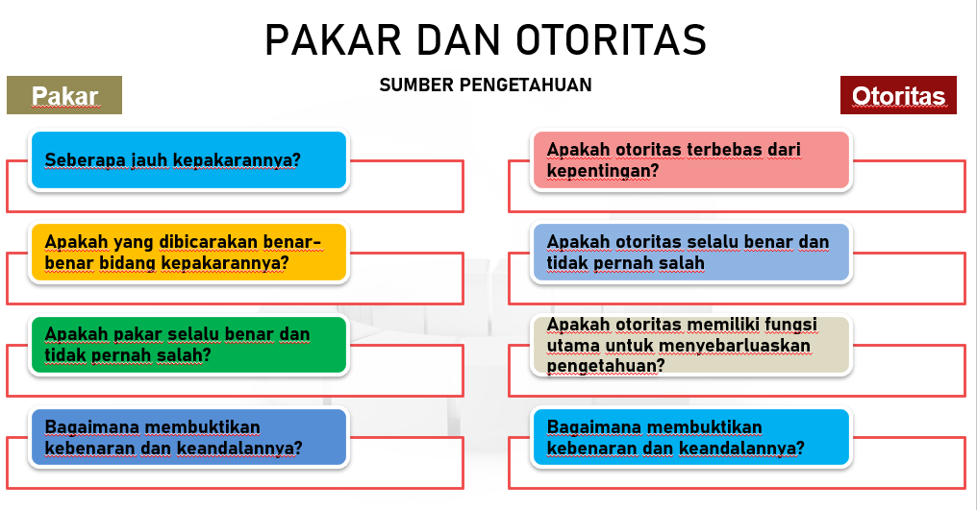
Notes:
Pakar: Roy Suryo – pendidikan ilmu komunikasi, hobi fotografi, menganalisa kasus dari perspektif IT → dijuluki pakar telematika
Otoritas: keterangan kepolisian RI di kasus penyiraman air keras terhadap Novel Baswedan

Slide 23
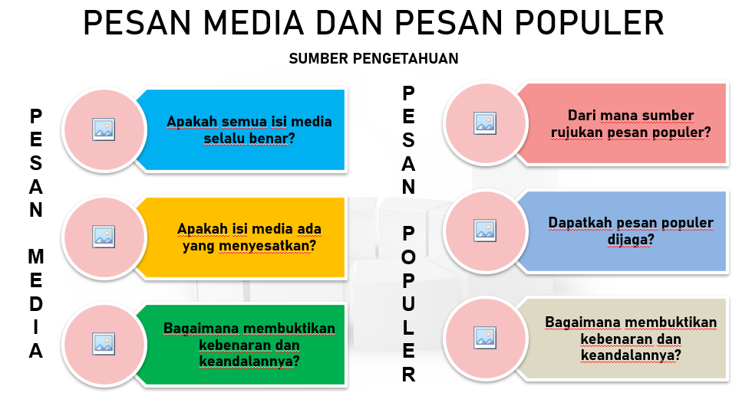
Notes:
Tersebar luas, banyak orang yang tahu, bukan berarti benar
Pesan media: media online dalam memberitakan jumlah korban bom, berubah-ubah
Pesan populer: jargon “Orang Pintar Minum Tolak Angin”

Slide 24
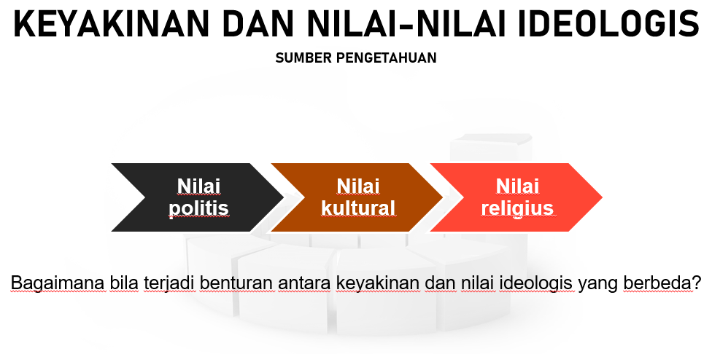
Notes:
Nilai politis: politisi berbicara tentang kinerja MPR/DPR
Nilai kultural: orang non-Padang menilai orang Padang sebagai kalangan yang pelit
Nilai religius: orang Muslim memandang kasus Ahok

Slide 25

PENGETAHUAN ILMIAH
Pengetahuan ilmiah berarti pengetahuan
berupa eksplorasi, deskripsi , eksplanasi,
dan prediksi mengenai fenomena sosial
Pengetahuan itu harus bisa dibuktikan
kebenarannya, bisa diandalkan, dan dapat
dipertanggungjawabkan cara perolehannya

Slide 26
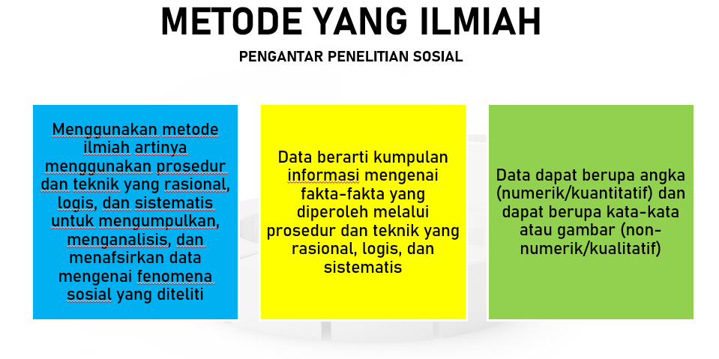
Notes:
Metode sebagai cara untuk menyeragamkan cara kita menemukan jawaban dari sebuah pertanyaan

Slide 27
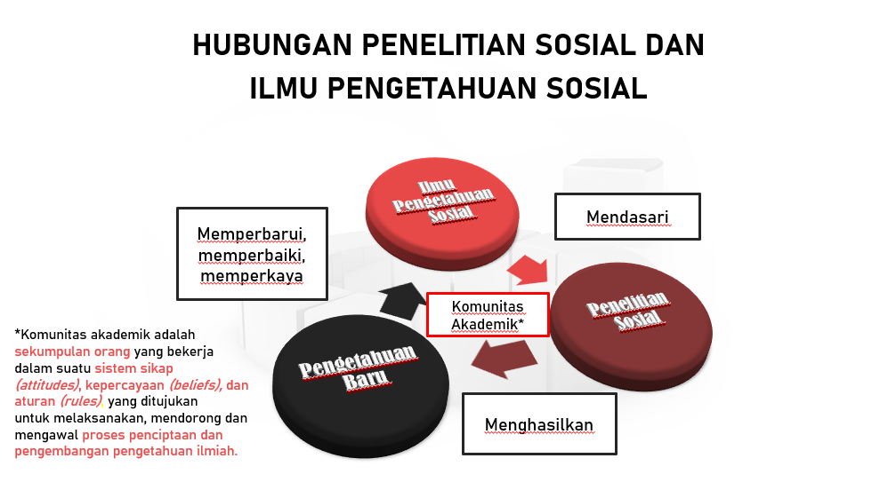

Slide 28

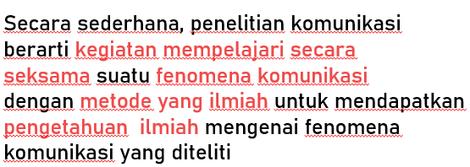
DEFINISI
PENELITIAN KOMUNIKASI

Slide 29
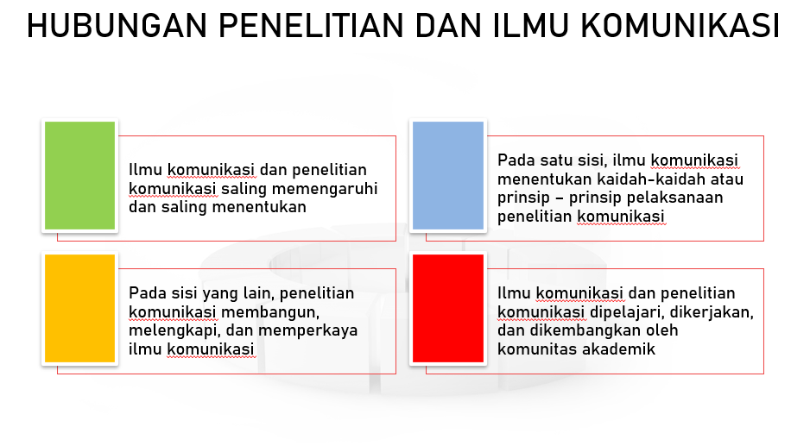

Slide 30
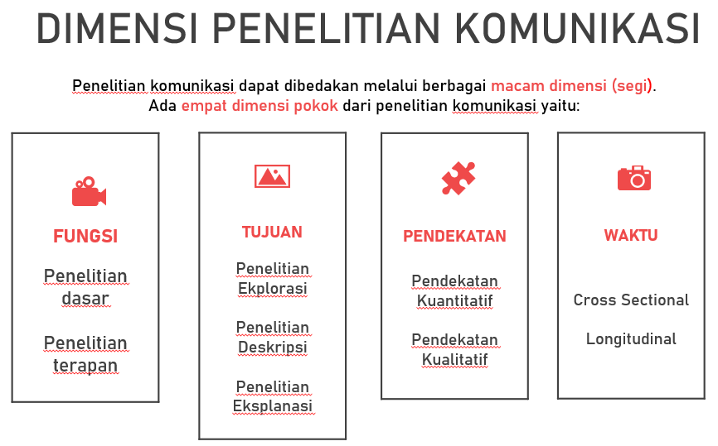

Slide 31
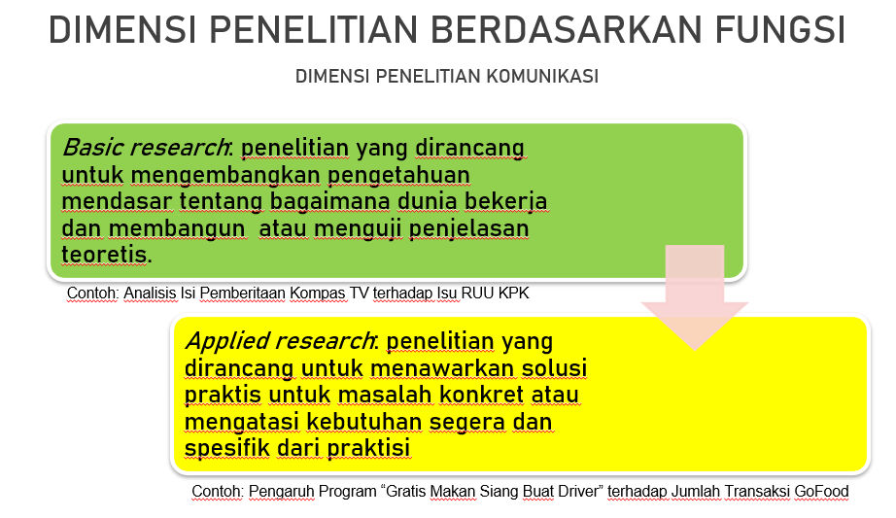

Slide 32
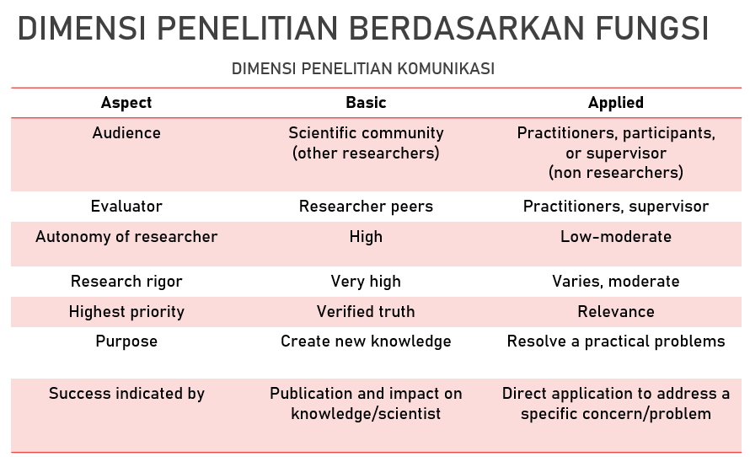

Slide 33
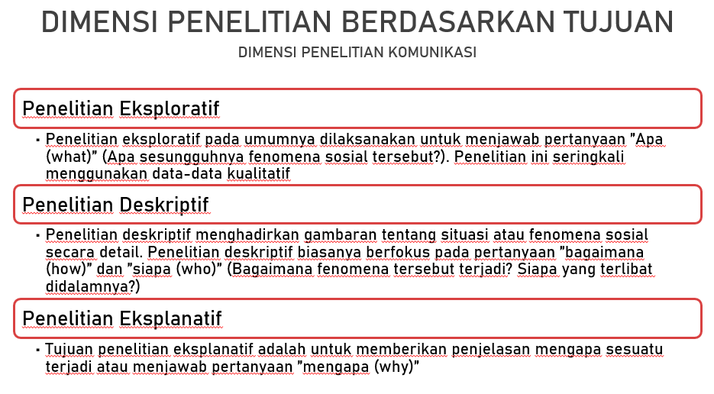
Notes:
Eksploratif: penelitian tentang etos kerja masyarakat suku Dayak di pedalaman Kalimantan
Deskriptif: penelitian tentang kemiskinan di daerah Cimandiri
Eksplanatif: penelitian tentang hubungan antara komunikasi dalam keluarga dengan kenakalan anak

Slide 34
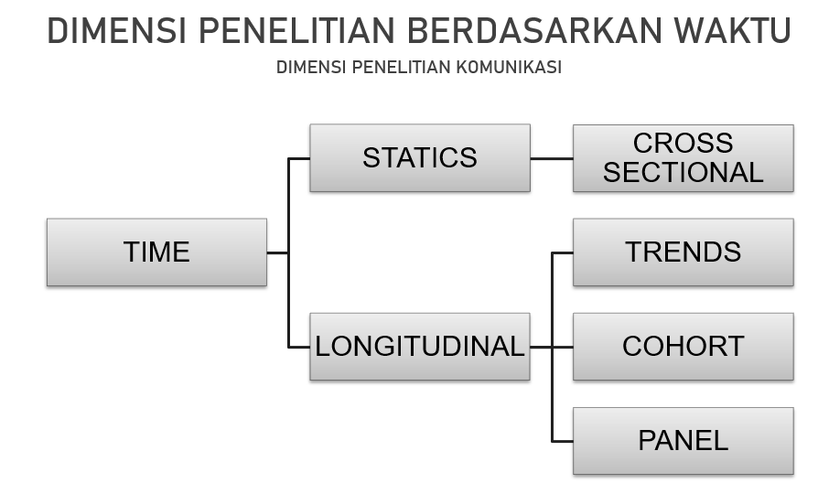

Slide 35
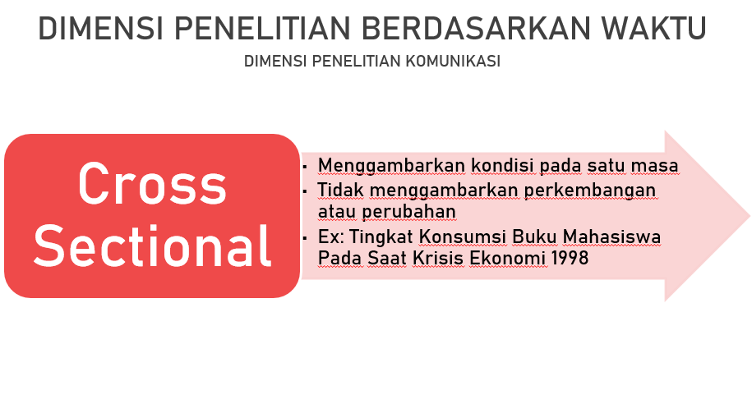

Slide 36
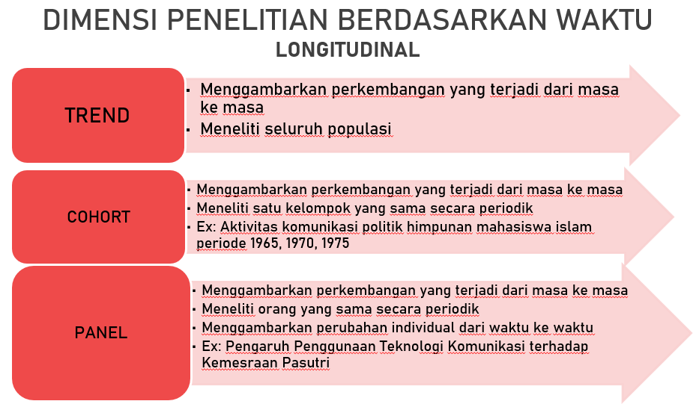

Slide 37
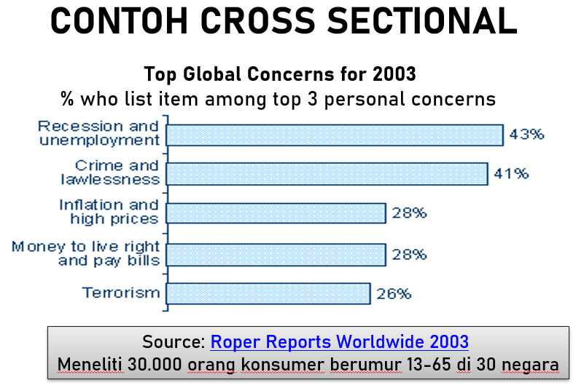

Slide 38
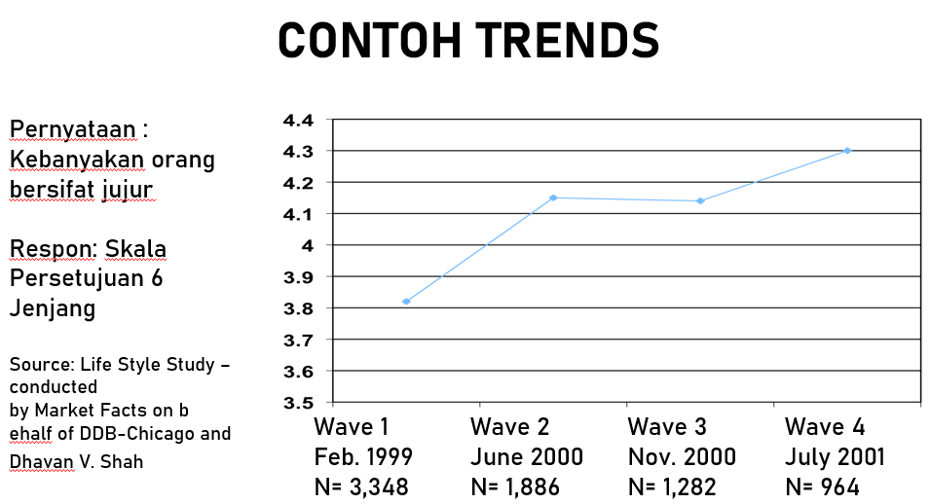

Slide 39
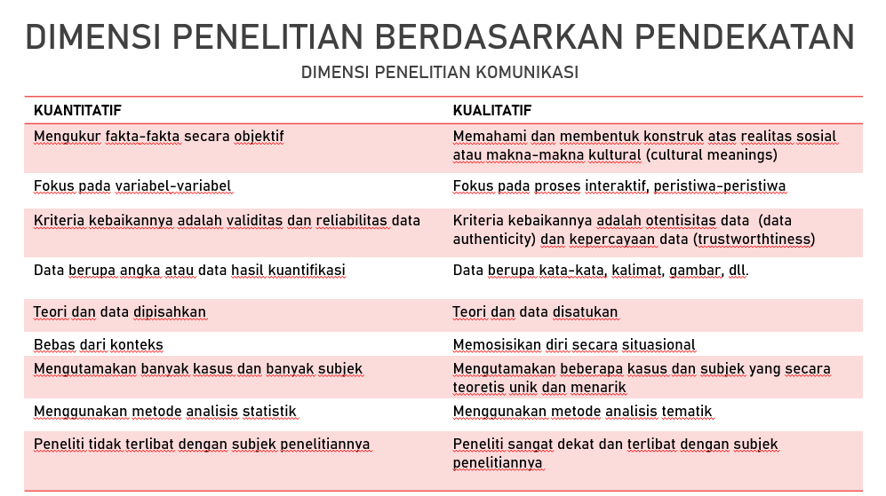

Slide 40
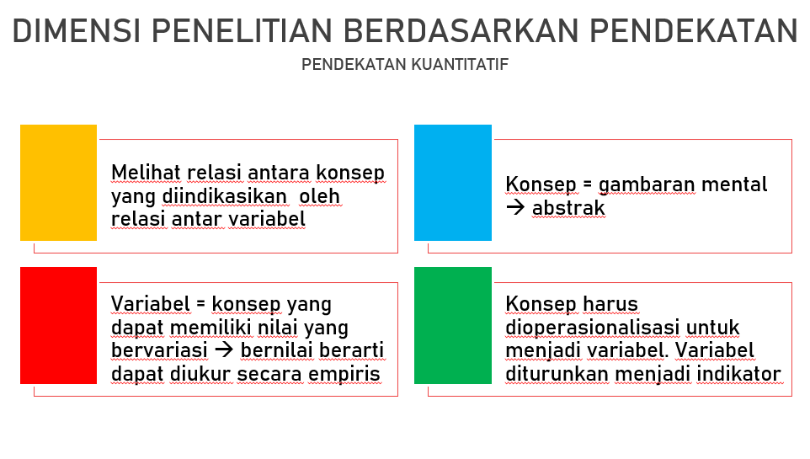
Notes:
Konsep: komunikasi interpersonal
Variabel: keterbukaan, empati, dukungan, rasa positif, kesetaraan
Indikator: variabel keterbukaan → mau berbagi pengalaman dengan teman, mampu berbicara di hadapan orang lain, variabel empati → mau menerima keluhan teman, merasakan apa yang dirasakan teman, dst

Slide 41
04
PENGANTAR
PENELITIAN KUANTITATIF

Slide 42

PENELITIAN DALAM PENDEKATAN KUANTITATIF
Hubungan antara variabel disebut sebagai korelasi
Korelasi tidak sama dengan kausasi (sebab- akibat)
Korelasi dinyatakan dengan angka (koefisien “r”) -1 s.d 1
Kekuatan → dilihat dari jarak dengan angka O
(r= -1 hubungan sangat lemah, r=1 hubungan sangat kuat)
  Arah → positif (searah) atau negatif (berlawanan arah)
Notes:
2 variabel berkorelasi tetapi tidak berkausasi: hubungan antara pakaian mahal dengan penampilan, hubungan antara jumlah penonton sepak bola dengan kerusuhan
Korelasi positif (hubungan searah): usia siswa SD dengan tinggi badan, semakin tua usianya semakin tinggi badannya
Korelasi negatif: usia mobil dengan harga jual mobil, semakin tua usia mobil semakin turun harga jualnya

Slide 43
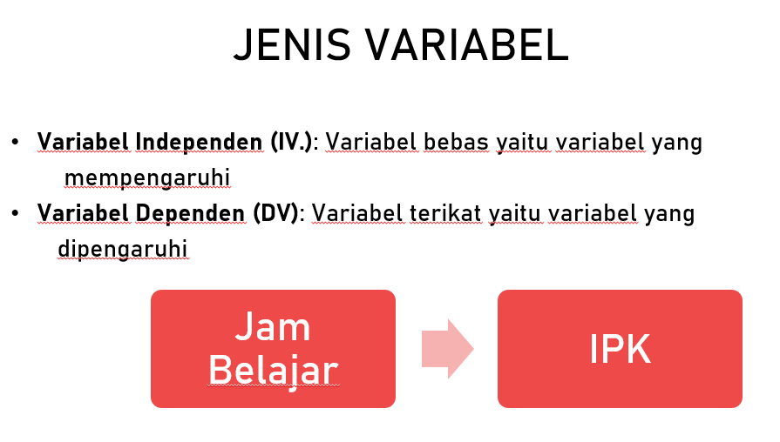

Slide 44
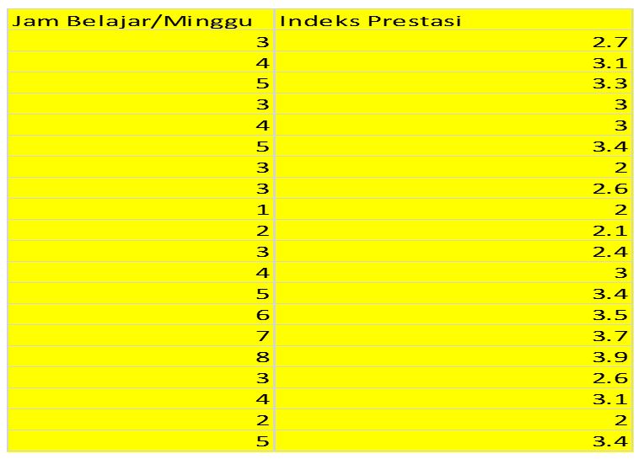

Slide 45
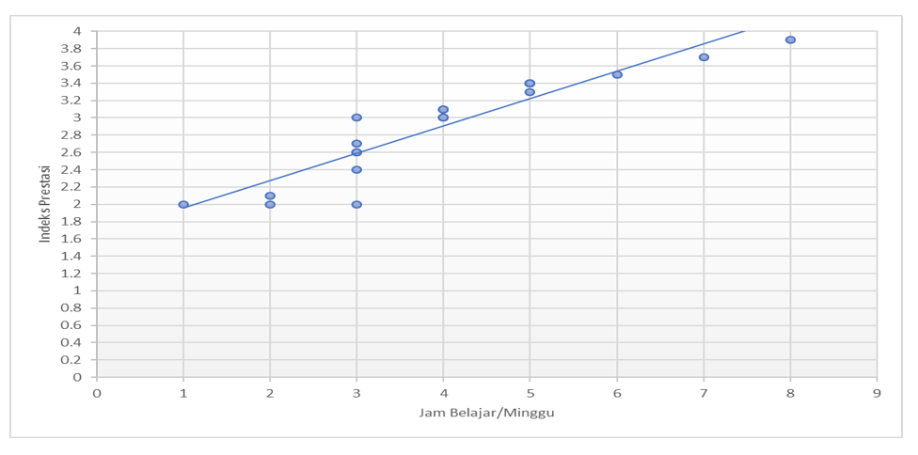
Notes:
Berhubungan dan searah → korelasi positif dengan r mendekati 1

Slide 46
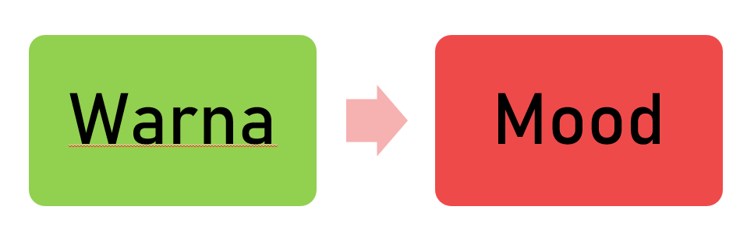

Slide 48
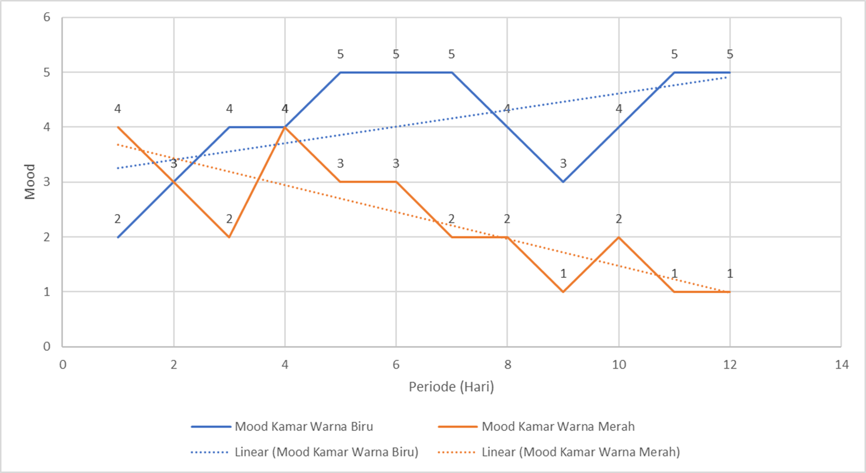
Notes:
Korelasi negatif: berhubungan tetapi tidak searah

Slide 49
05
PENELITIAN KOMUNIKASI

Slide 50

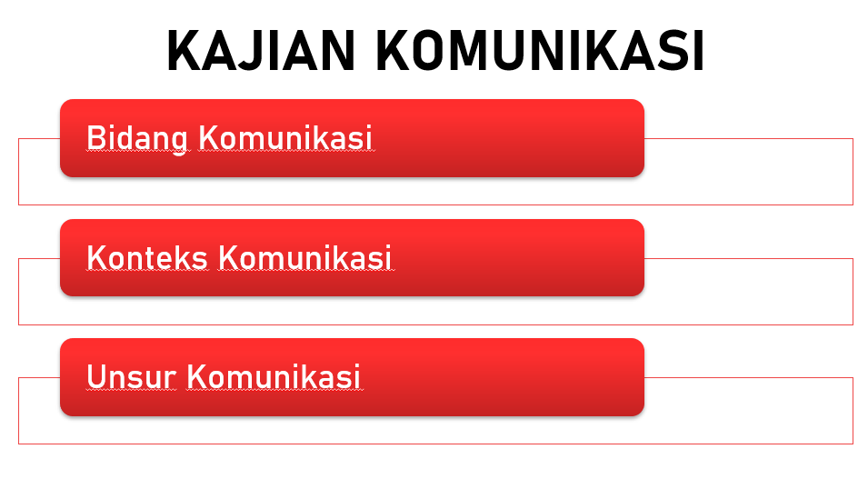

Slide 51
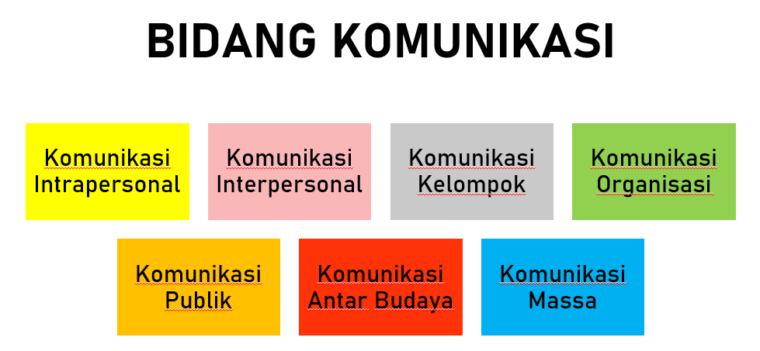
Notes:
Contoh Penelitian : Pengaruh Intensitas Penggunaan Smartphone terhadap Tingkat Keintiman Anak dan Orang tua (Komunikasi Interpersonal)

Slide 52
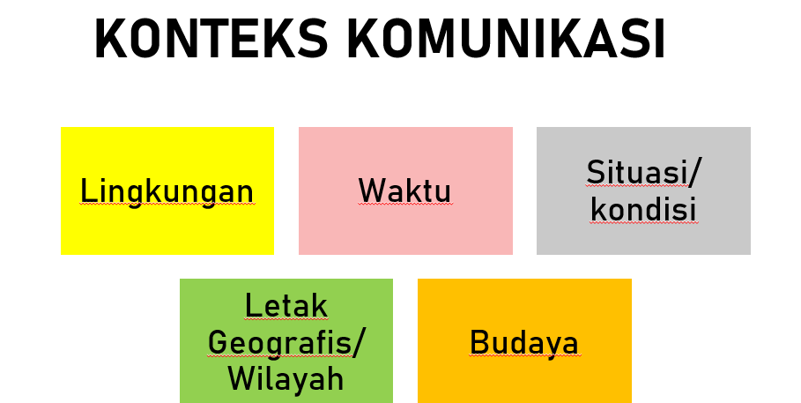
Notes:
Contoh Penelitian : Pengaruh Iklim Komunikasi Perusahaan Start Up terhadap Tingkat Produktivitas Kerja Karyawan (Lingkungan)

Slide 53
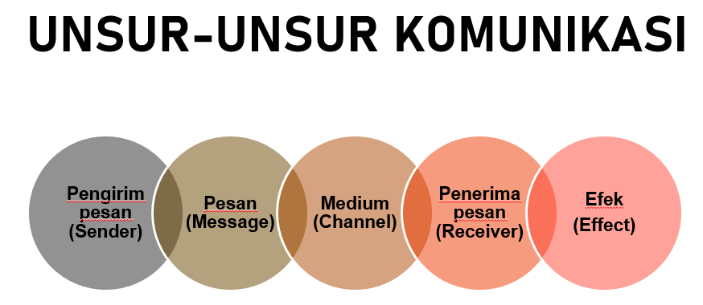
Notes:
Contoh Penelitian : Pengaruh tayangan kekerasan terhadap tingkat agresivitas anak (penerima pesan & efek)

Slide 54
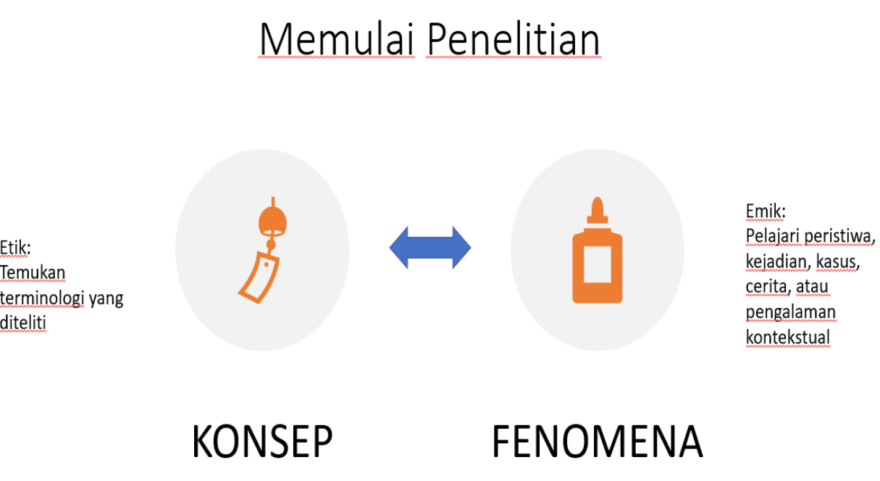

Slide 55
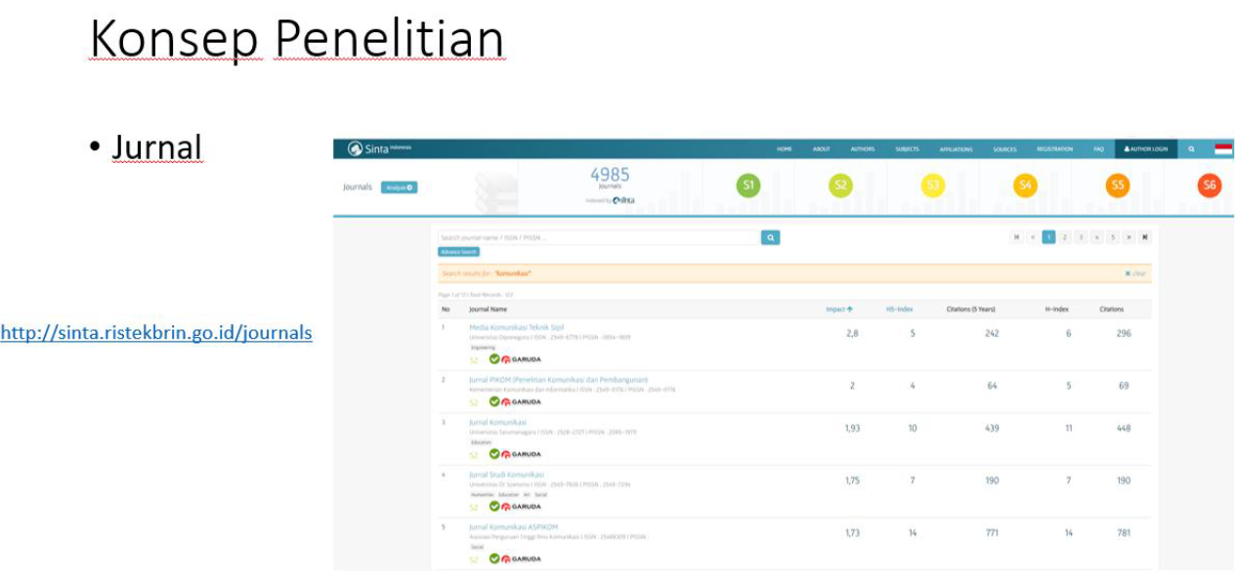

Slide 56
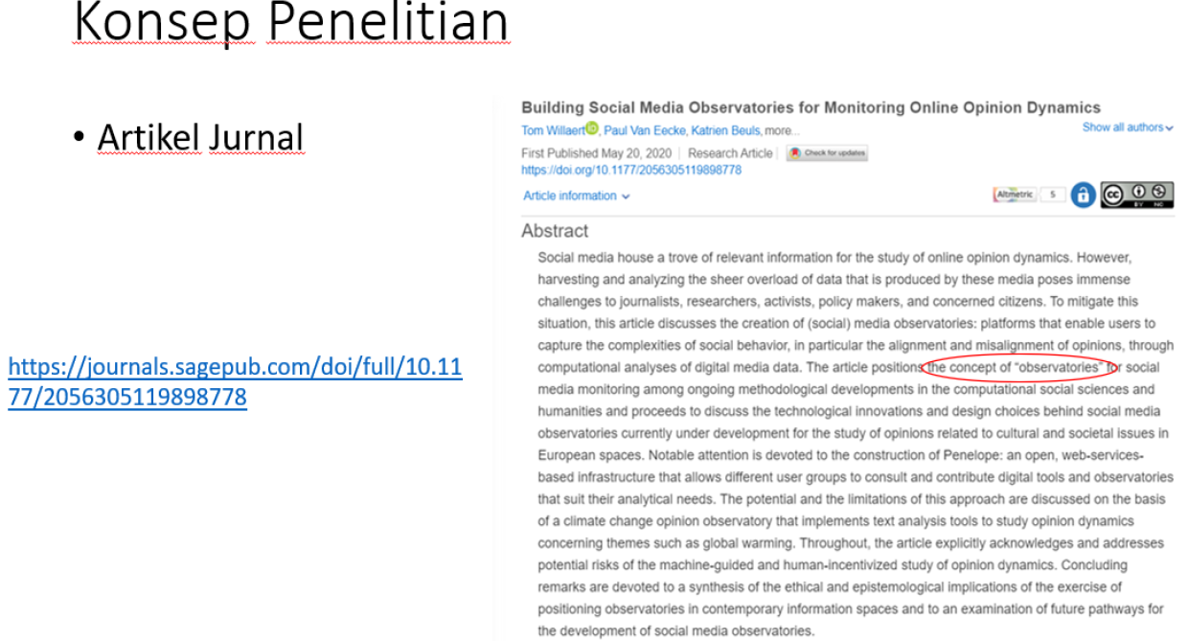

Slide 57
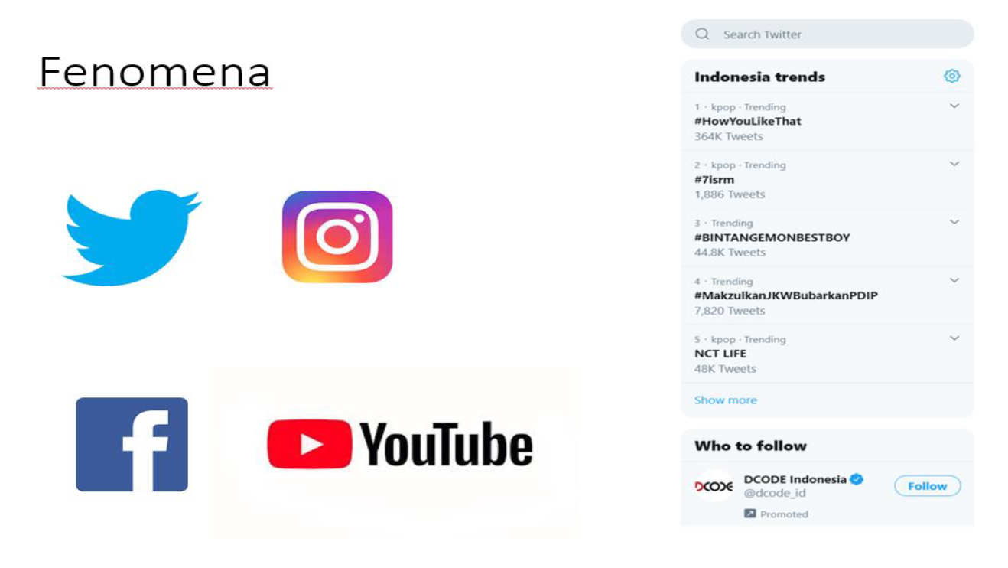

Slide 58
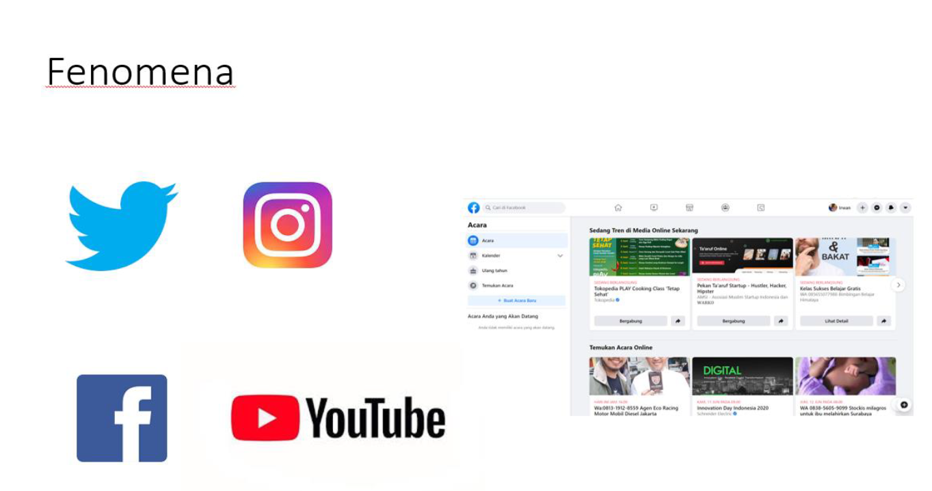

Slide 59
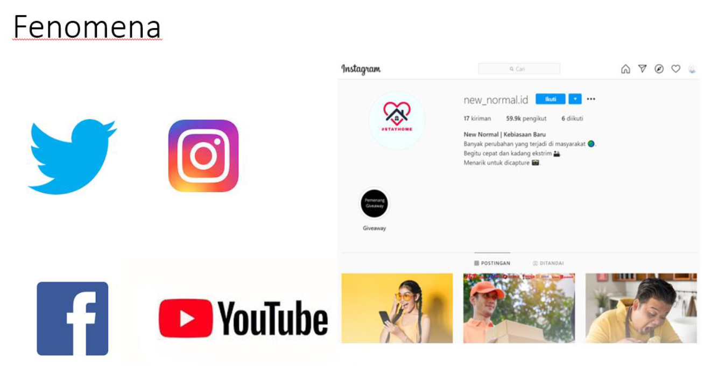

Slide 60
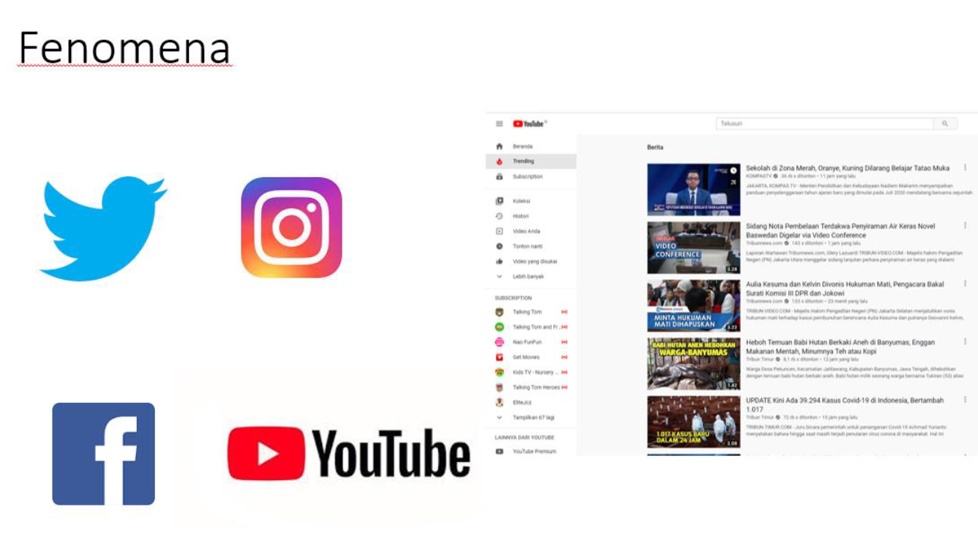

Slide 61


Slide 62
TERIMA KASIH

